Slide 1
Кафедра нервных болезней с курсом медицинской реабилитации ПО Тема: «Когнитивные нарушения при болезни Альцгеймера. Клиника. Диагностика. Лечение.» лекция № 9 по дисциплине Клиническая нейропсихология для студентов 4 курса, обучающихся по специальности 030401 – Клиническая психология (очная форма обучения) Ассистент Безденежных А.Ф. Красноярск, 2013

Slide 2
План лекции
Актуальность темы
Когнитивные нарушения при болезни Альцгеймера.
Клиника.
Диагностика.
Лечение.
Выводы.

Slide 3
Боле́знь Альцге́ймера
(также сенильная деменция альцгеймеровского типа) — наиболее распространённая форма деменции, нейродегенеративное заболевание, впервые описанное в 1906 году немецким психиатром Алоисом Альцгеймером.

Slide 4
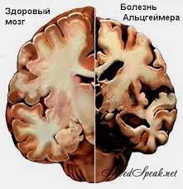

Slide 5
Формы
Как правило, она обнаруживается у людей старше 65 лет, но существует и ранняя болезнь Альцгеймера — редкая форма заболевания.

Slide 6
Этиология
Объяснение возможных причин заболевания предложено в трёх основных конкурирующих гипотезах. Согласно старейшей «холинергической гипотезе», на которой основано большинство существующих методов терапии, болезнь Альцгеймера вызывается сниженным синтезом нейромедиатора ацетилхолина. Поддержка этой гипотезы ослабла, поскольку медикаменты, призванные скорректировать дефицит ацетилхолина, имеют невысокую эффективность. Предполагаются иные холинергические эффекты, например, инициация крупномасштабной агрегации амилоида, ведущая к генерализованному нейровоспалительному процессу.

Slide 7
Этиология
В 1991 году была предложена «амилоидная гипотеза», согласно которой базовой причиной заболевания являются отложения бета-амилоида (Aβ).Ген, кодирующий белок (APP), из которого образуется бета-амилоид, расположен на 21хромосоме. Интересным фактом в поддержку амилоидной гипотезы является то, что практически у всех доживших до 40 лет людей, страдающих синдромом Дауна (дополнительная копия 21 хромосомы либо ее участка), обнаруживается Альцгеймер-подобная патология. К тому же APOE4, основной генетический фактор риска болезни Альцгеймера, приводит к избыточному накоплению амилоида в тканях мозга ещё до наступления симптомов. Более того, у трансгенных мышей, в организме которых вырабатывается мутантная форма человеческого гена APP, в мозге происходит отложение фибриллярных амилоидных бляшек и отмечаются другие патологические признаки, свойственные болезни Альцгеймера.Экспериментальная вакцина продемонстрировала способность очищать мозг от амилоидных бляшек в ранних испытаниях на людях, однако не оказала значительного воздействия на деменцию.

Slide 8
Ферменты разрезают предшественник бета-амилоида на участки, один из которых играет ключевую роль в формировании сенильных бляшек при болезни Альцгеймера.

Slide 9
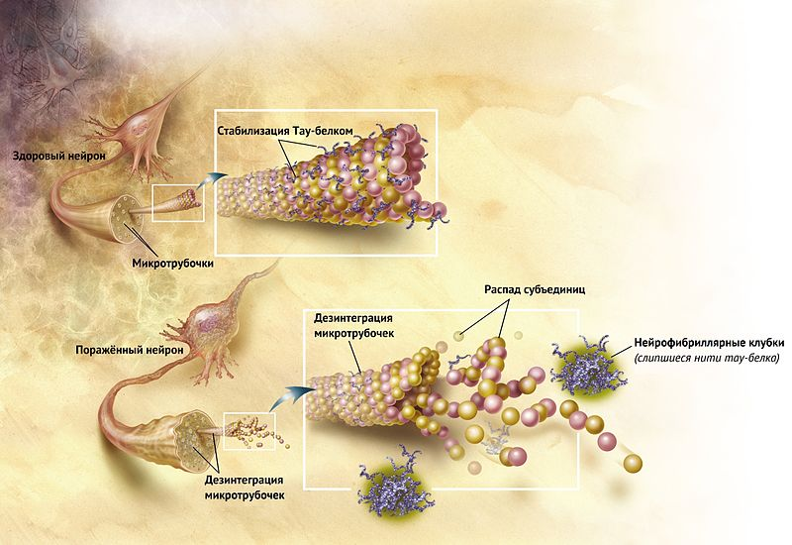
При болезни Альцгеймера изменения в структуре тау-белка приводят к дезинтеграции микротрубочек в клетках мозга.

Slide 10
Заболеваемость
Общемировая заболеваемость на 2006 год оценивалась в 26,6 млн человек, а к 2050 году число больных может вырасти вчетверо

Slide 11
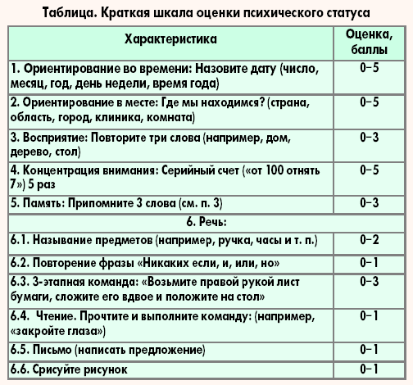
Методы исследования

Slide 12
Тест рисования часов

Slide 13
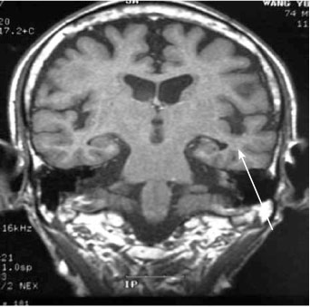
Атрофия гипокампа

Slide 14
Лечение

Slide 15
Литература Основная
№ п/п | Наименование, вид издания | Автор (-ы), составитель (-и), редактор (-ы) | Место издания, издатель ство, год
1 | 2 | 3 | 4
1 | Гусев, Е. И. Неврология и нейрохирургия: учебник в 2 т.: 1 т. | Е. И. Гусев, А. Н. Коновалов, В. И. Скворцова | М.:ГЭОТАР-Медиа, 2007
2 | Гусев, Е. И. Неврология и нейрохирургия: учебник в 2 т.: 2 т. | Е. И. Гусев, А. Н. Коновалов, В. И. Скворцова | М.:ГЭОТАР-Медиа, 2009
3 | Клиническая психология | Карвасарский Б.Д. | СПб.: Питер, 2010
2 | Введение в клиническую психологию | Сидоров П.И., Парняков А.В. | М.: ГЭОТАР-Медиа, 2008
Дополнительная
1 | Клиническая психология | под ред. М.Перре , У.Бауманна | СПб.: Питер, 2007
Электронные ресурсы
1. | ИБС КрасГМУ
2. | БМ МедАрт
3. | БД Ebsco

Slide 16
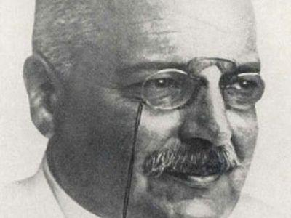
Спасибо за внимание!

